Slide 1


Patrones de Diseño
BRIDGE
Kevin Andrey Culma Gómez

Slide 2

Contenido
Componentes del patrón Bridge.
Estructura básica
1
¿Qué es?
2
3
4
Ventajas
5
Desventajas
6
Casos de uso

Slide 3


¿Qué es?
El patrón Bridge se utiliza para dividir una clase grande o un conjunto de clases relacionadas en dos jerarquías separadas:
Abstracción: Define la interfaz de alto nivel que el cliente utiliza.
Implementación: Define los detalles de bajo nivel o la lógica específica de la implementación.
Estas dos jerarquías pueden evolucionar de forma independiente, lo que facilita la adición de nuevas abstracciones o implementaciones sin modificar el código existente.

Slide 4
Componentes del patrón Bridge
Abstracción:
Abstracción refinada
1
Es la clase base que define la interfaz para el cliente. Contiene una referencia a un objeto de la jerarquía de implementación.
2
Extiende la abstracción base, proporcionando variaciones específicas de la interfaz.
Implementador
Implementación concreta:
Interfaz o clase base que define los métodos que las implementaciones concretas deben seguir.
3
4
Es la interfaz o clase base que define los métodos que las implementaciones concretas deben seguir.

Slide 5
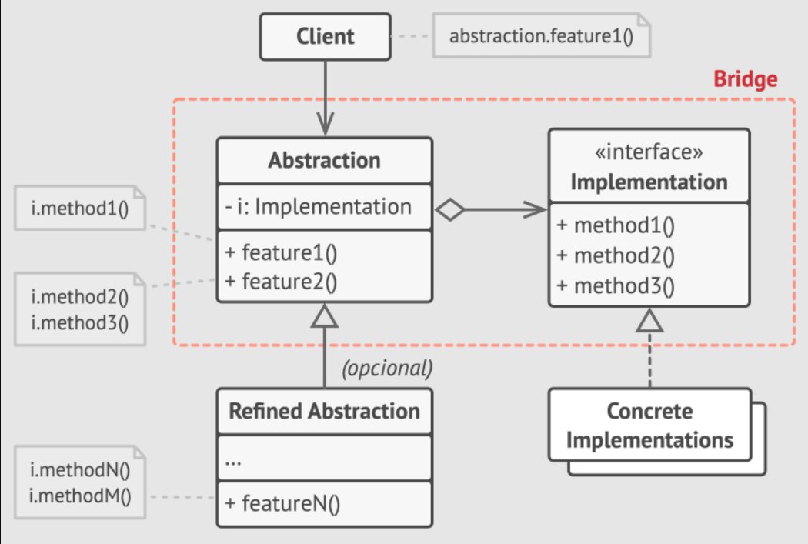
Estructura Basica de Bridge (Puente)

Slide 6
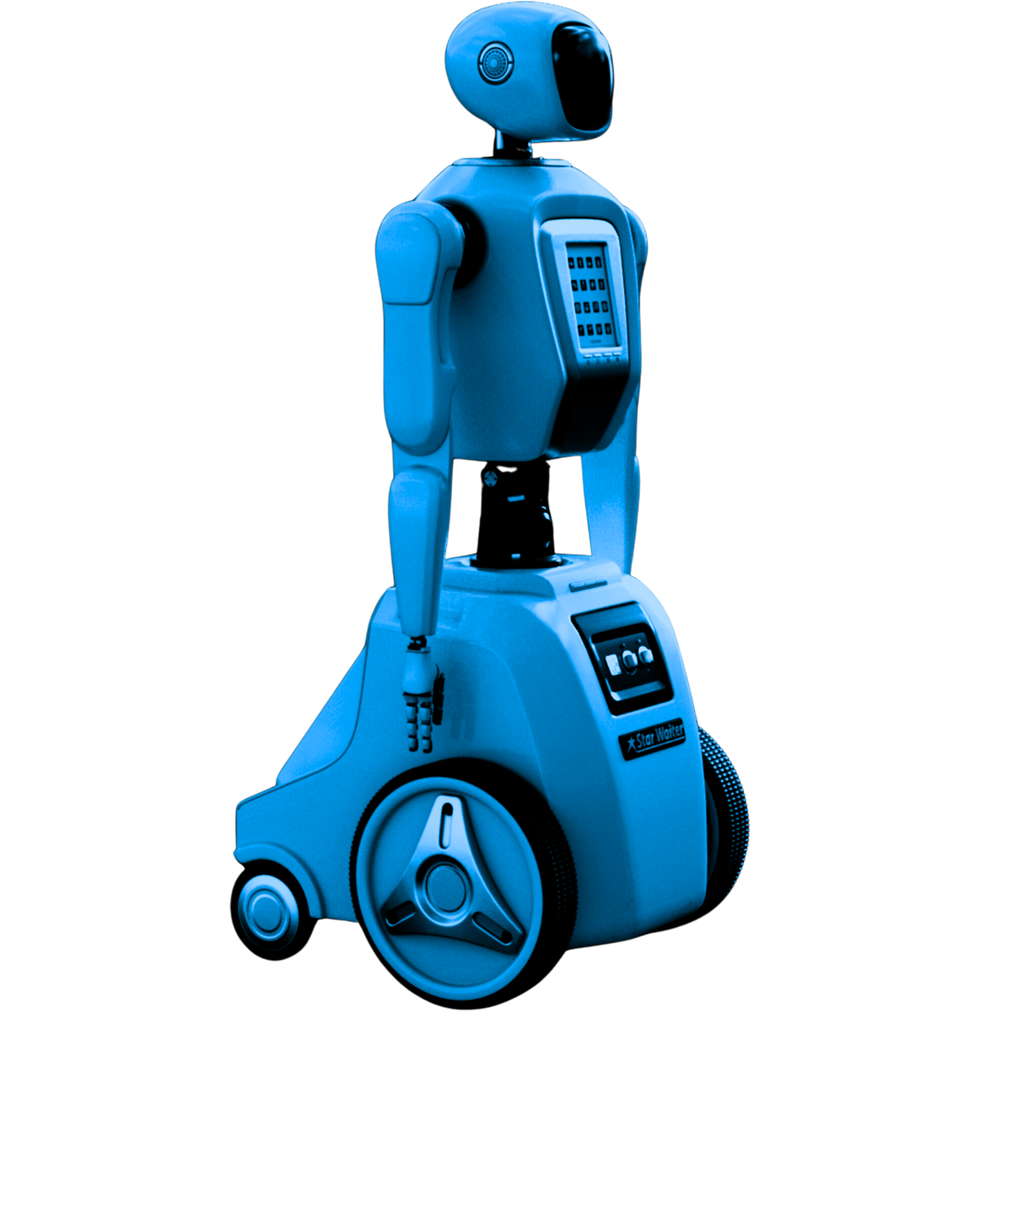



Ventajas
Desacoplamiento:
La abstracción y la implementación pueden evolucionar independientemente.
Flexibilidad:
Facilita la adición de nuevas abstracciones o implementaciones.
Cumple el principio de responsabilidad única:
Separa las responsabilidades de abstracción e implementación.
Reutilización:
Las implementaciones concretas pueden ser reutilizadas con diferentes abstracciones.

Slide 7
Desventajas
Complejidad adicional:
Puede introducir complejidad innecesaria en sistemas simples.
Curva de aprendizaje:
Requiere entender bien la separación entre abstracción e implementación.

Slide 8
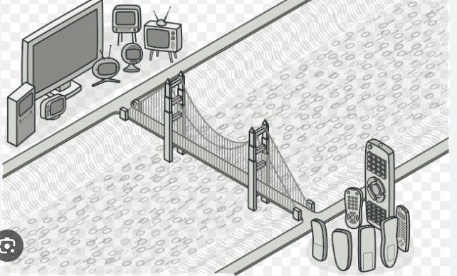
Cuando quieres evitar un acoplamiento fuerte entre una abstracción y su implementación.
Cuando necesitas que la abstracción y la implementación puedan variar independientemente.
Ejemplos: sistemas de control de dispositivos, bibliotecas gráficas (diferentes renderizados para la misma interfaz), aplicaciones con múltiples plataformas
BRIDGE (Puente)
En resumen, el patrón Bridge es ideal cuando necesitas flexibilidad para cambiar o extender la lógica de implementación sin modificar la interfaz que los clientes utilizan, promoviendo un diseño más modular y mantenible.
CASOS DE USOS

Slide 9


GRACIAS POR SU ATENCION!!

